Slide 1
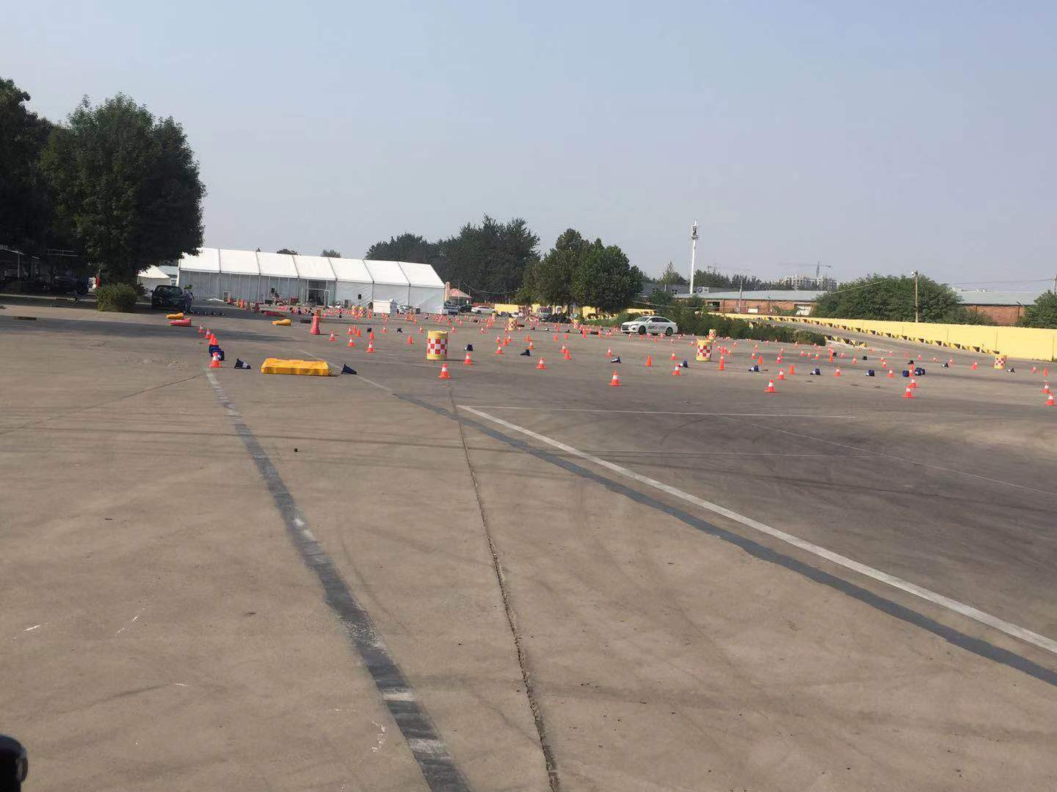
石家庄蓝天驾校试驾场地
石家庄蓝天驾校试驾场地，位于石家庄市坤桥街8号，西二环与北二环交汇处(西校区)。

Slide 2
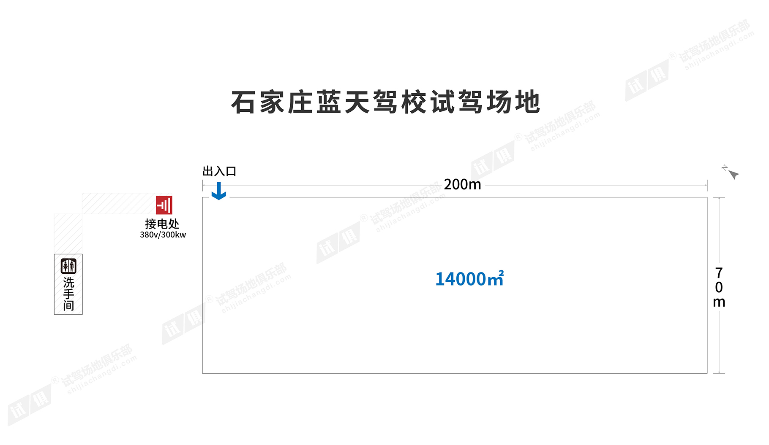
场地费用：3万/天
场地面积：长200m 宽70m 水泥地面 全封闭
供电供水：380v/300kw 不方便接水 固定洗手间
配套设施：停车位

Slide 3
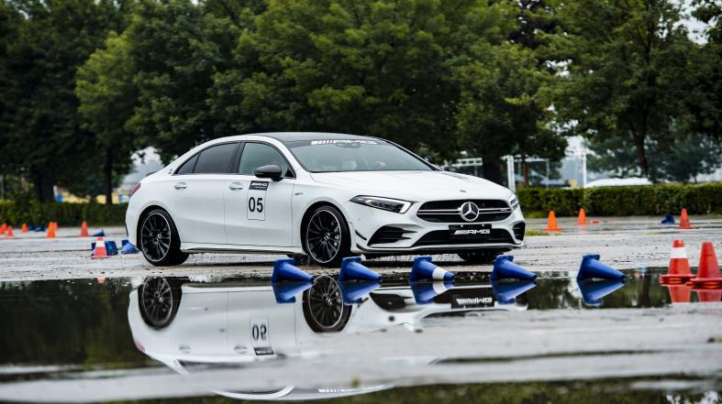
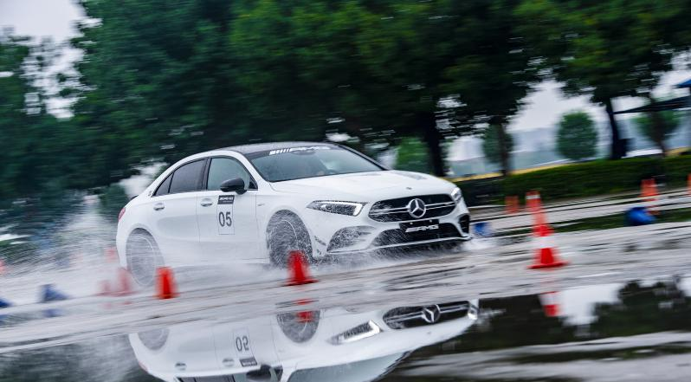
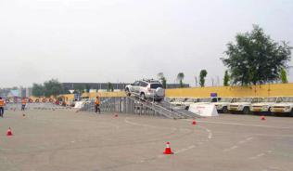
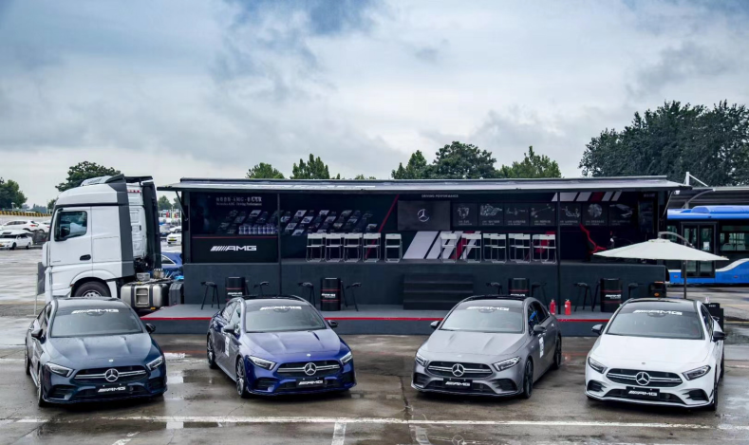
梅赛德斯奔驰试驾会
梅赛德斯奔驰试驾会
丰田汽车试驾会
梅赛德斯奔驰试驾会
梅赛德斯奔驰试驾会
梅赛德斯奔驰试驾会

